Slide 1
유튜브 인강 자막 크롤링 및 텍스트 분석
이병률, 이재영, 정우찬, 최난경

Slide 2
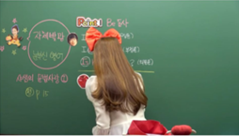
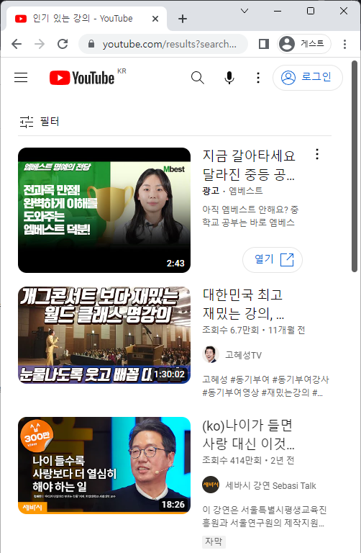
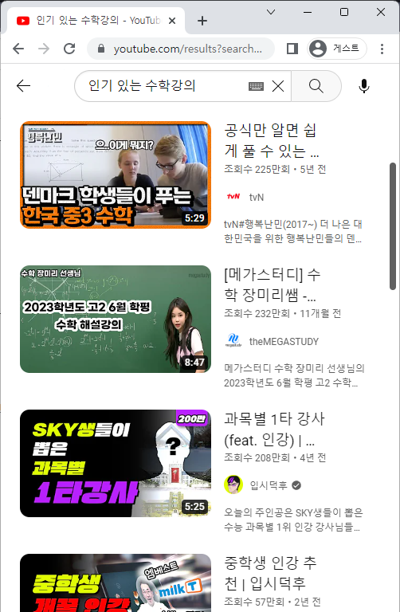
인기 콘텐츠 분석
인터넷 강의
인기 유무에 따른 언어적 차이가 무엇인가?

Slide 3
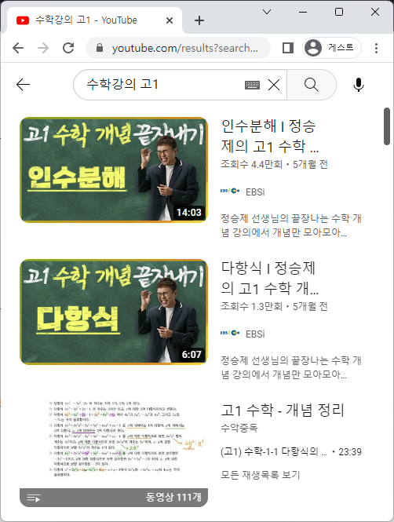
인기 콘텐츠 분석
인터넷 강의
인기 유무에 따른 언어적 차이가 무엇인가?
조회수, 게시일
비율?
좋아요, 싫어요
비율
댓글 감정 분석

Slide 4

인기 콘텐츠 분석
인터넷 강의
인기 유무에 따른 언어적 차이가 무엇인가?
형태소
Konlpy, soynlp
벡터화
Word2vec
어순 중요?

Slide 5
Process?
Amount Of Data
Data Crawling
Data Cleaning
Optional Labeling
Make a Model
Predict Result Analysis
Data Crawling
Test Data Predict
Clustering
Data Cleaning
Predict Result Analysis

Slide 6
Crawling
DBMS?
MySQL, PostgreSQL, MariaDB
MongoDB
데이터 수집 방법
Crawling?
API?
3rd party Libraries?
데이터 제공 방법
CSV -> DB -> API

Slide 7
대상
나이
성인, 대학, 고등, 중등, 초등
과목
국어, 영어, 수학, 과학, 사회, 예체능?

Slide 8
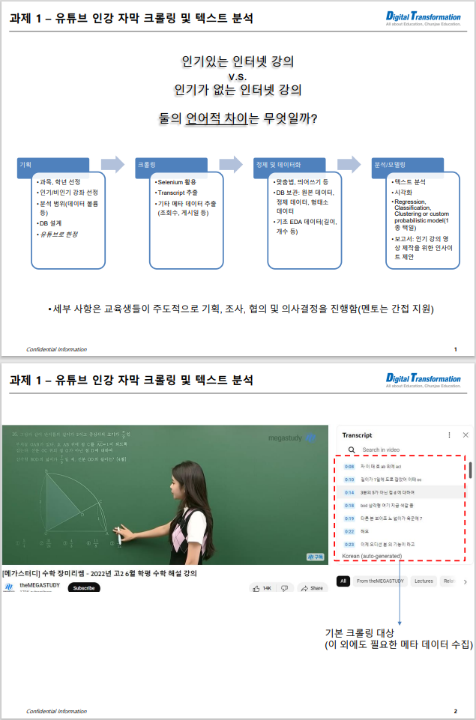
Ref

Slide 9
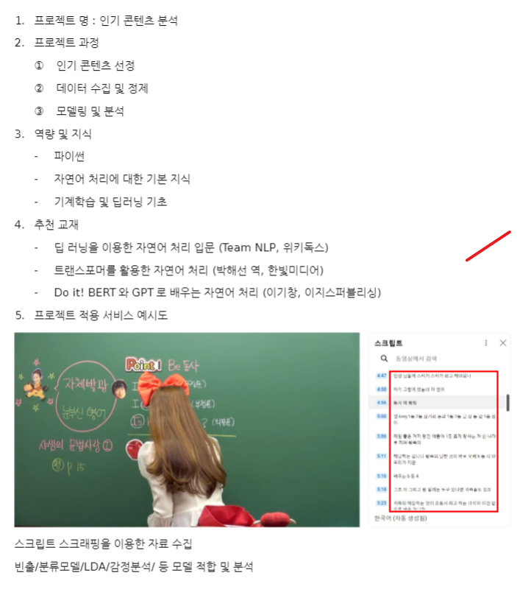
Ref

